Slide 1
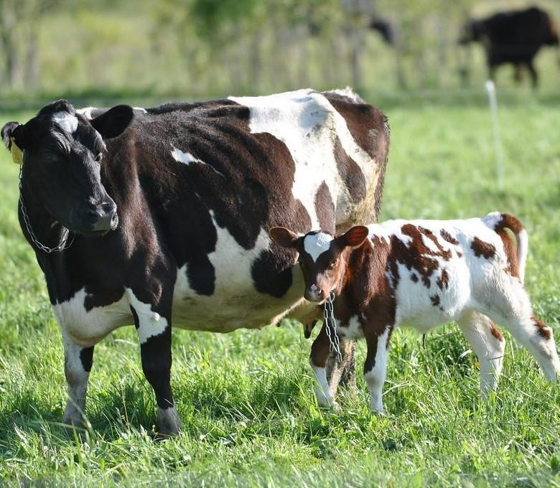
Генетика (от греческого genesis – происхождение) – наука, изучающая механизмы и закономерности наследственности и изменчивости организмов.

Slide 2
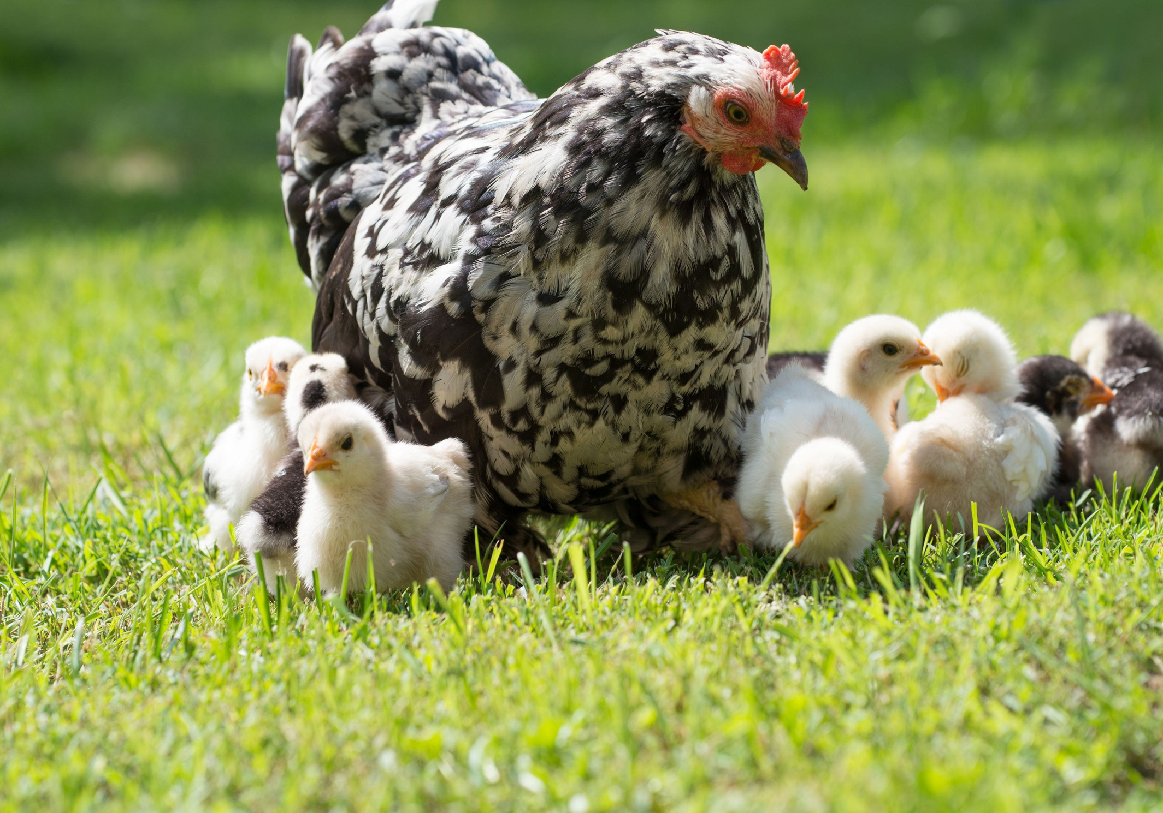

Slide 3
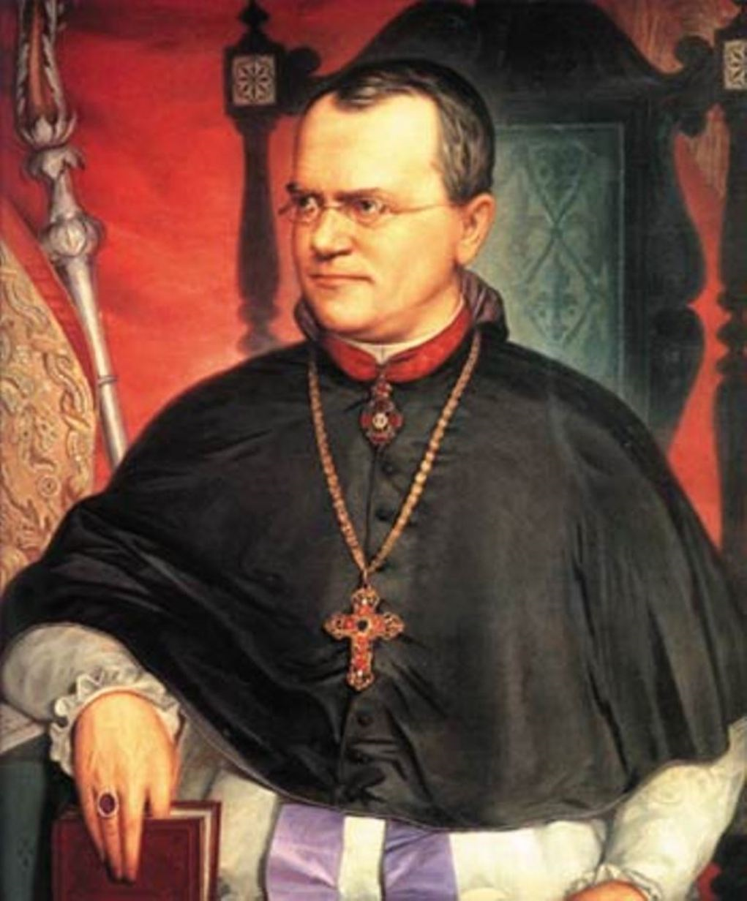
Грегор Иоганн Мендель
(1822 – 1884)
Выдающийся чешский учёный. Основоположник генетики. Впервые обнаружил существование единиц, передающих наследственную информацию, впоследствии названных генами.

Slide 4
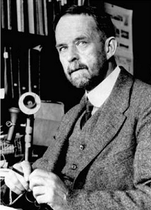
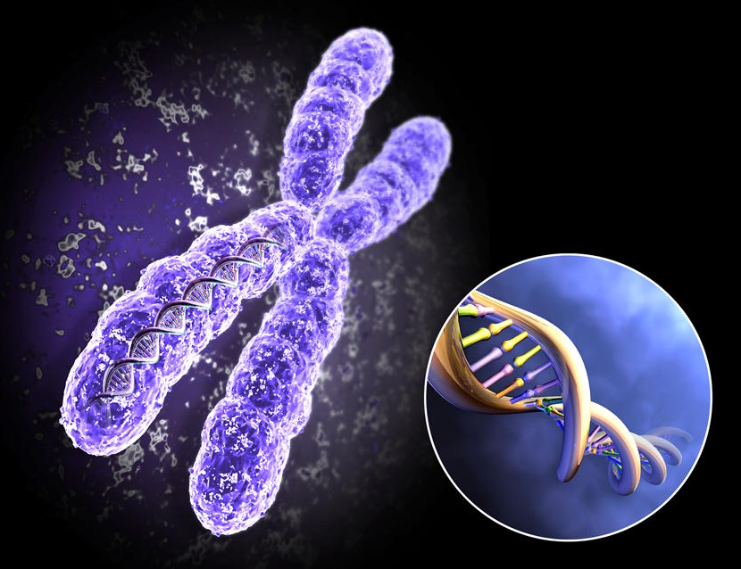
1900 год – дата рождения ГЕНЕТИКИ.
В 1911 году американский генетик Томас Морган показал, что гены находятся в хромосомах. Сформулирована хромосомная теория.

Slide 5
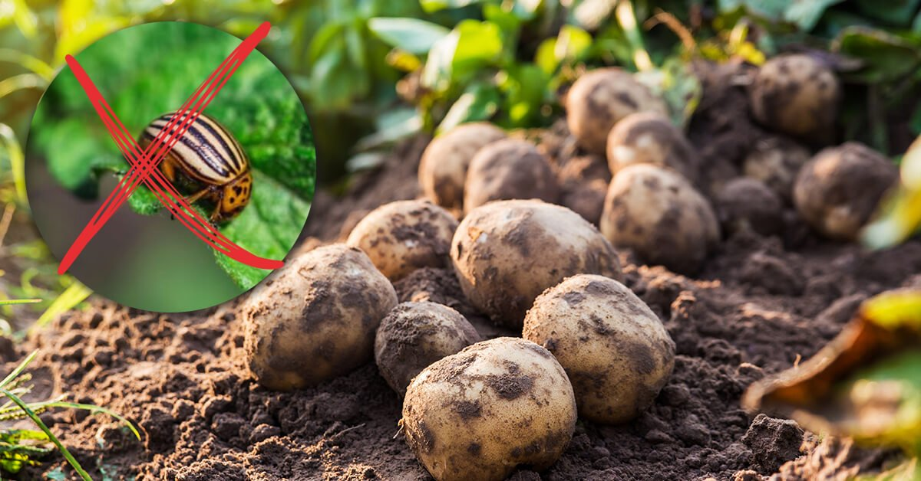
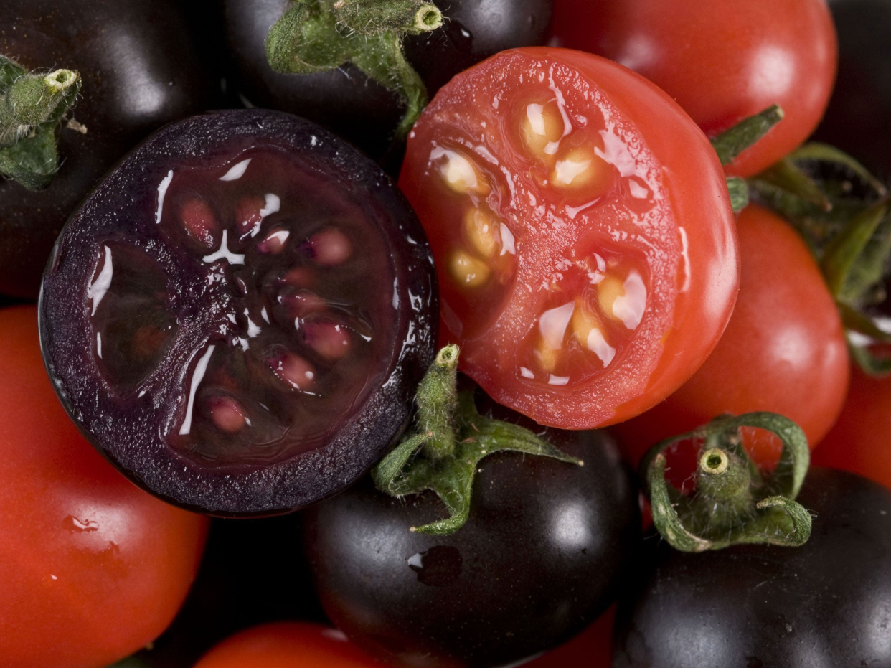
Генетически модифицированные продукты.

Slide 6
В естественный генетический набор организма вводят чужеродный ген.

Slide 7
В России продукты с ГМ добавками с 1996 года.
С 2018 года обязательна маркировка продуктов с ГМО.

Slide 8
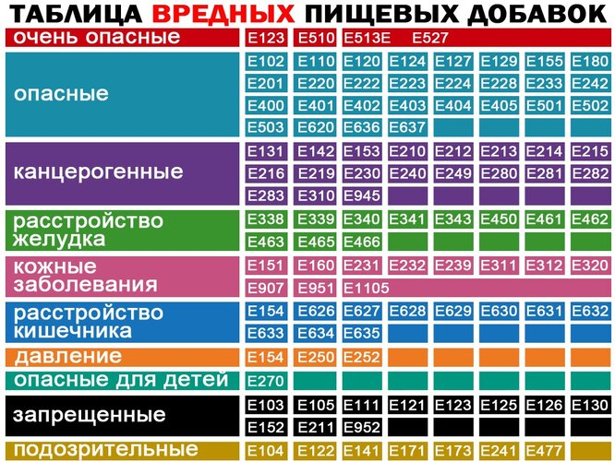

Slide 9
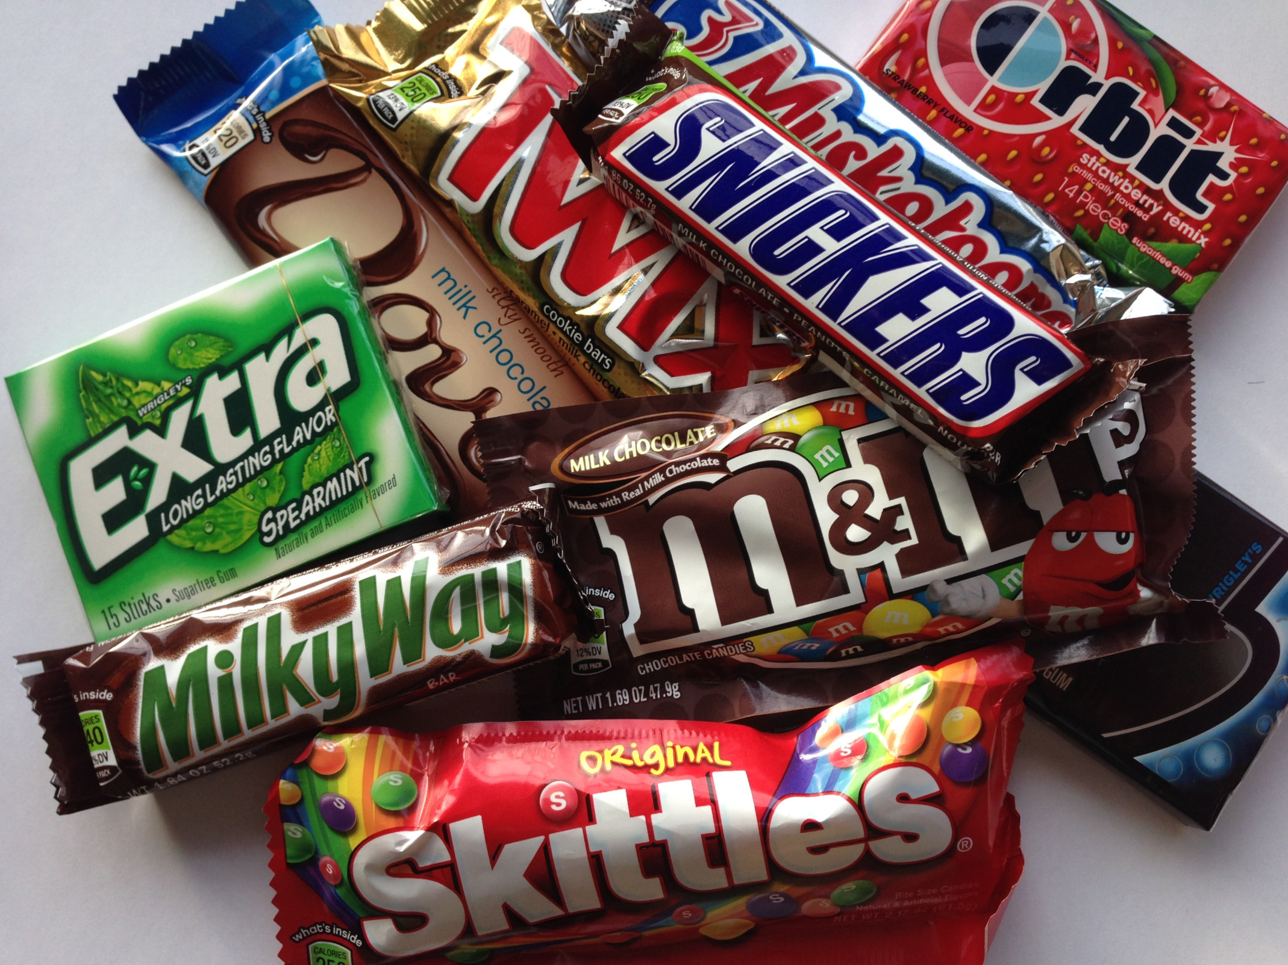

Slide 10
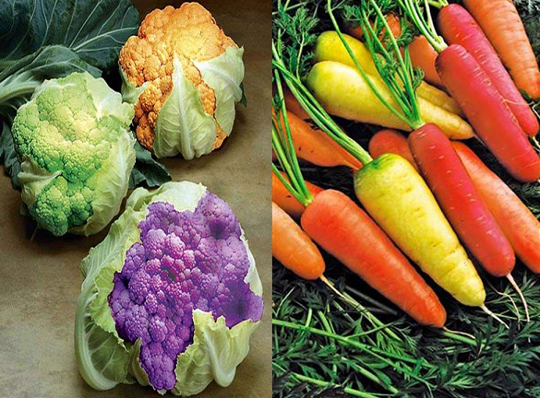
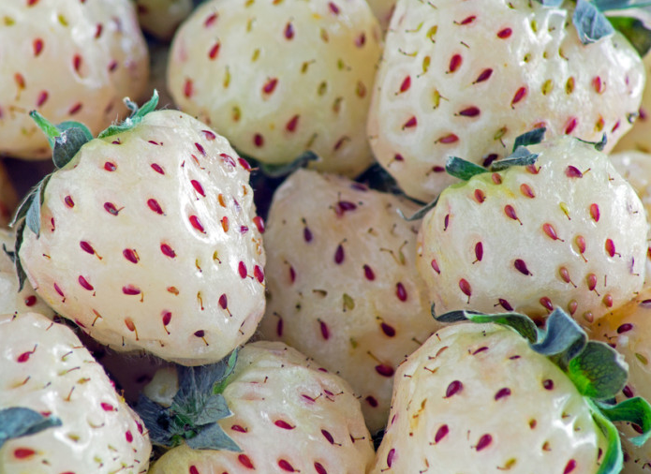
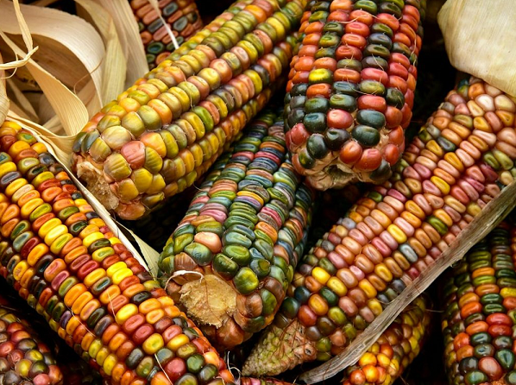
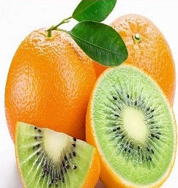

Slide 11
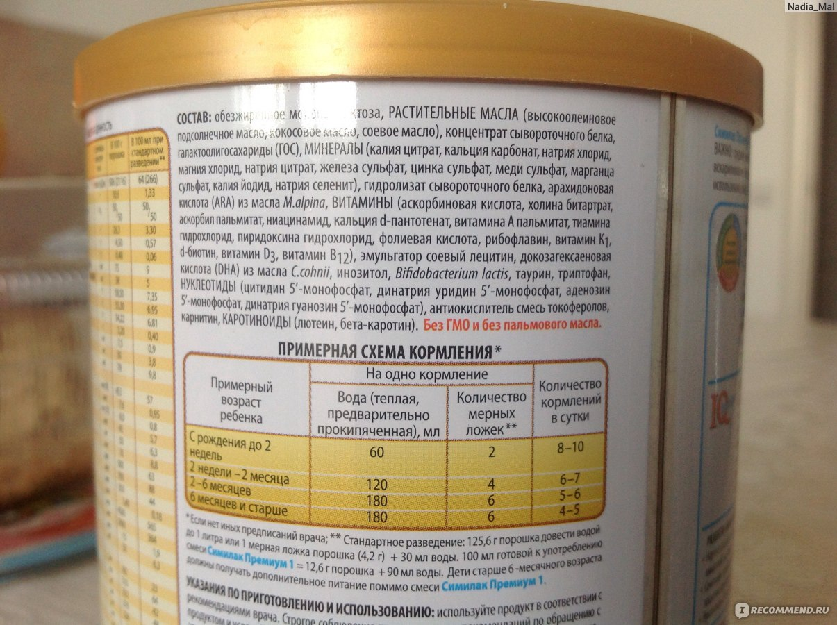
В составе:соевое масло, кокосовое масло, подсолнечное..

Slide 12
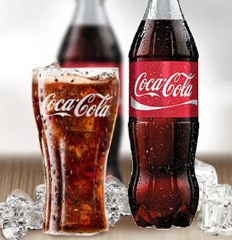

Slide 13
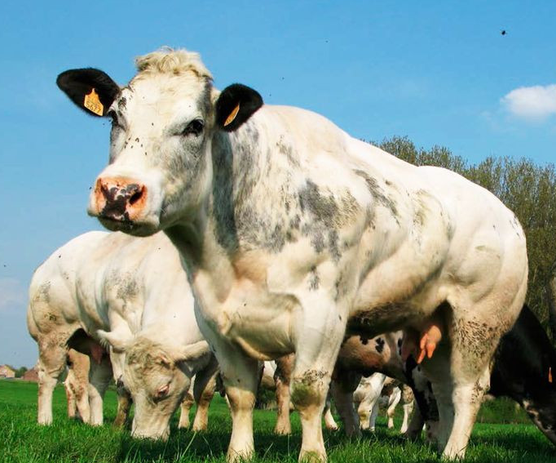
Достижения генной инженерии.
Трансгенные коровы, дающие молоко с белком лактоферрином.

Slide 14
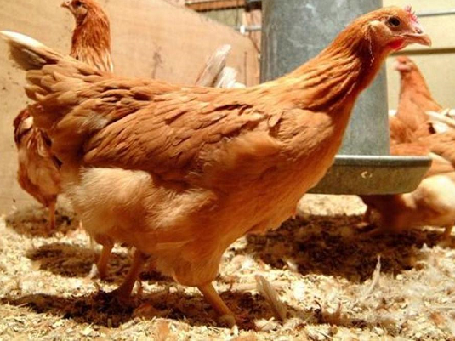
Трансгенные куры.

Slide 15
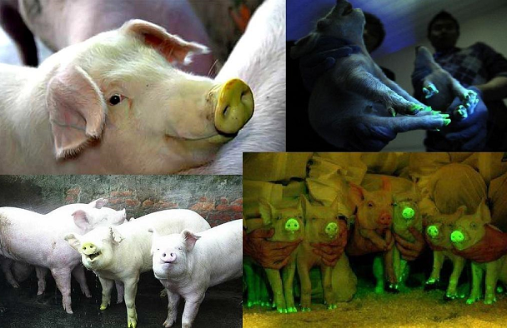
Трансгенные свиньи.

Slide 16
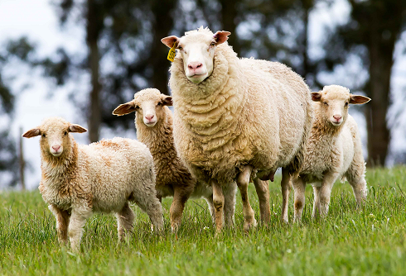
Трансегенные овцы.

Slide 17
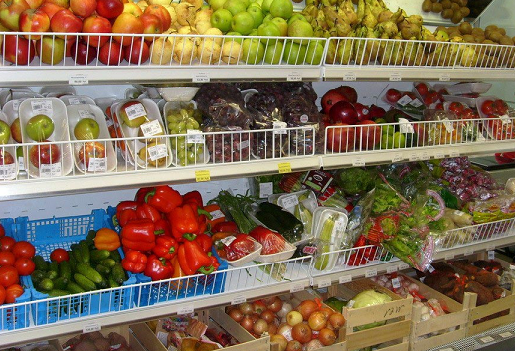
Как выявить продукты с ГМО?

Slide 18
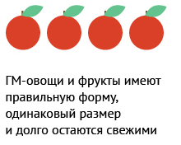
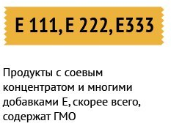
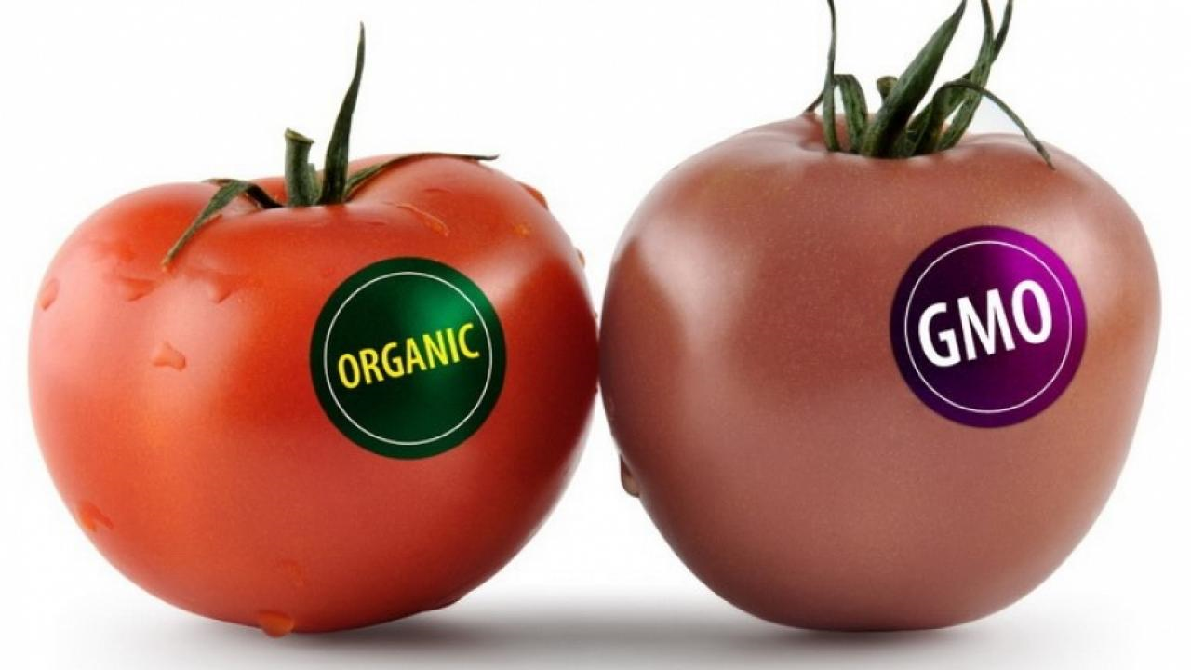

Slide 19
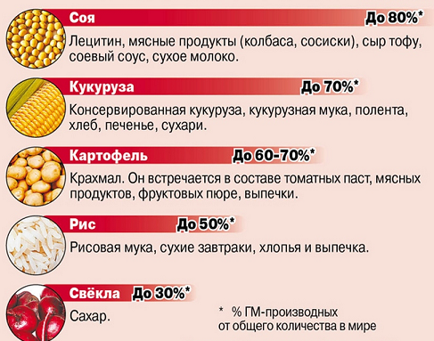
Какие продукты чаще всего являются генно – модифицированными.

Slide 20
